Slide 1
Природа и город
Путешествие команды 5р класса

Slide 2
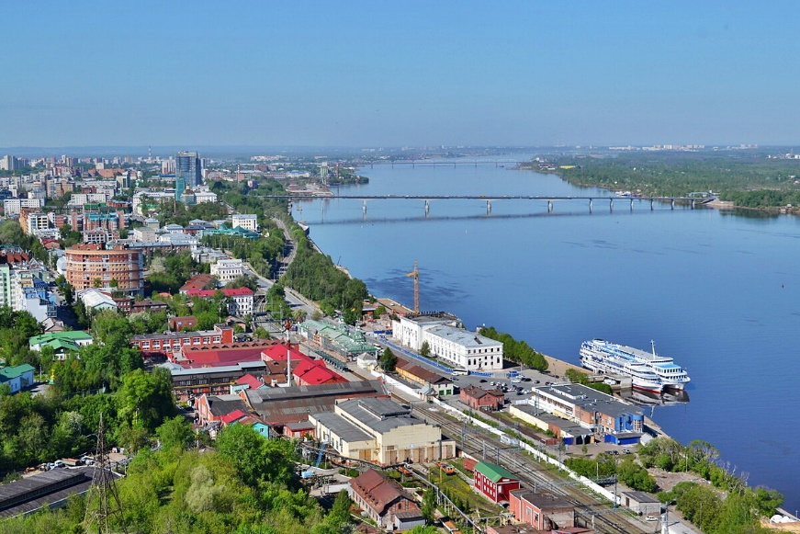
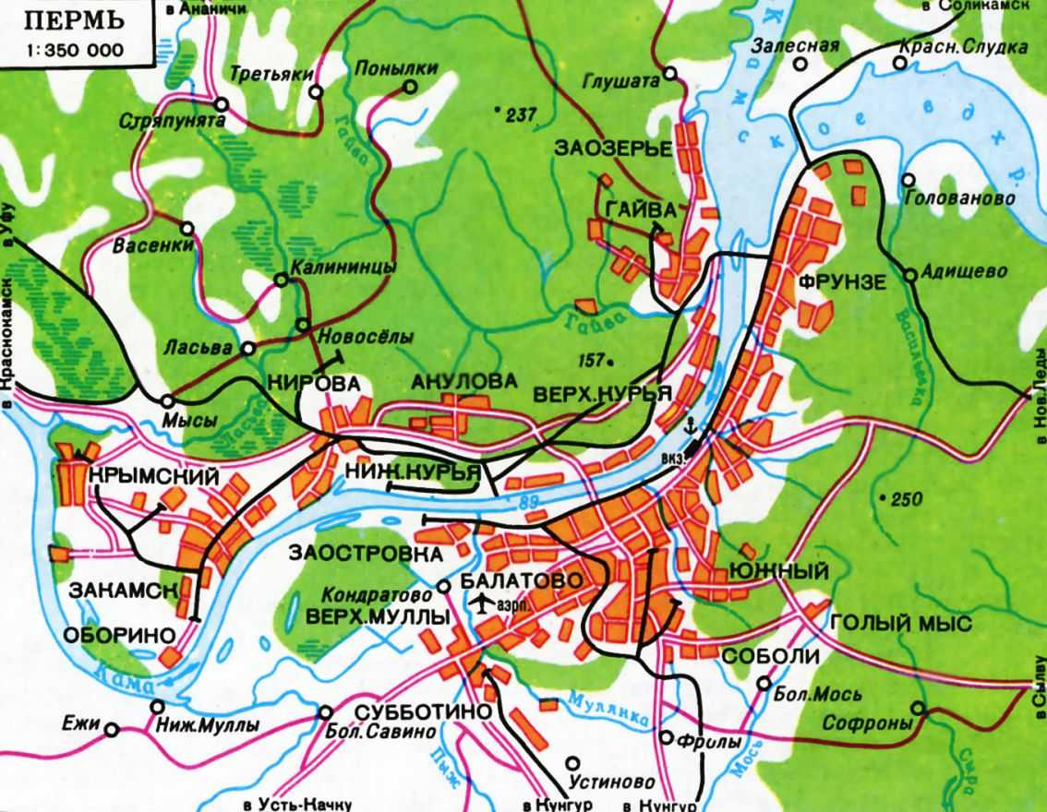
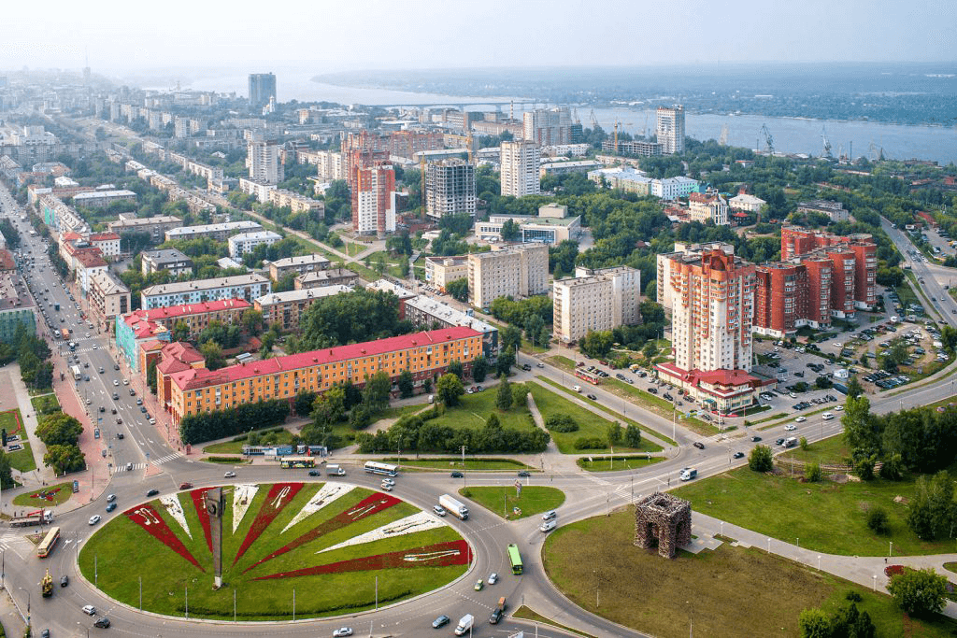
Пермь – город на Каме
Город Пермь зародился в междуречье Камы и Егошихи. Дальнейшее развитие города происходило вдоль реки Камы.
Река Кама - исторически
градообразующая ось Перми, поэтому город Пермь имеет вытянутую форму. Вдоль камских берегов город вытянулся на 70 км, по протяженности уступая только Санкт-Петербургу и Сочи.
Выполнили учащиеся 5 Р класса:
Зубова Кристина, Голдобина Юлия, Субачева Василиса, Федотова Виктория

Slide 3
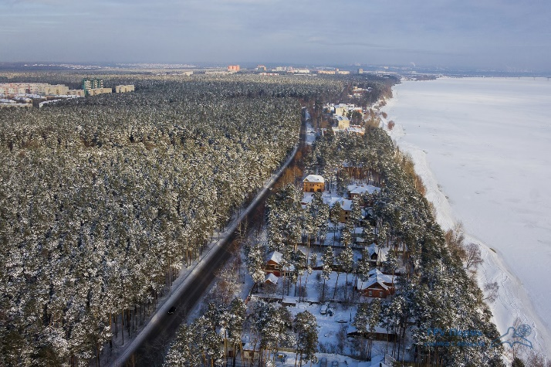
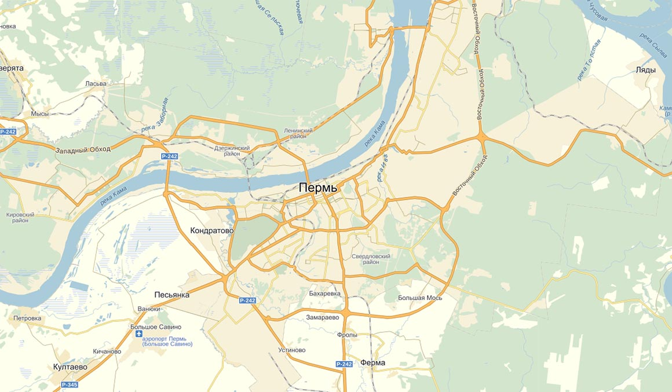
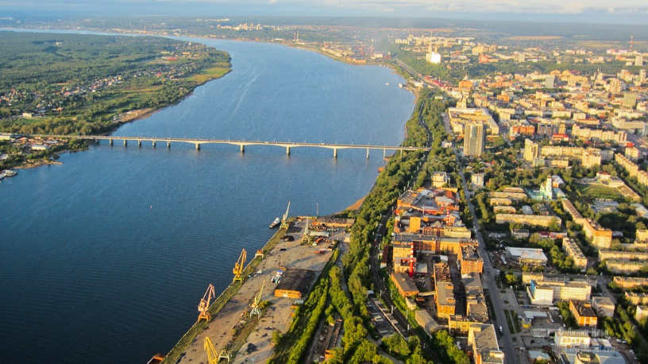
У Перми два берега
Город Пермь расположен по двум берегам реки Камы. Каждый берег вносит свой вклад в облик города: первичная густая растительность правого берега, и плотная застройка левого берега с вторичными зелеными насаждениями – создают такой родной для каждого пермяка вид.
Правый берег
Левый берег
Направление течения реки
Место образования г.Пермь
Выполнили учащиеся 5 Р класса:
Зубова Кристина, Голдобина Юлия, Субачева Василиса, Федотова Виктория

Slide 4
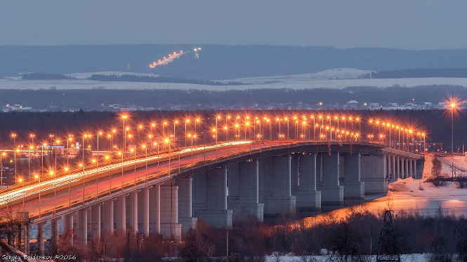
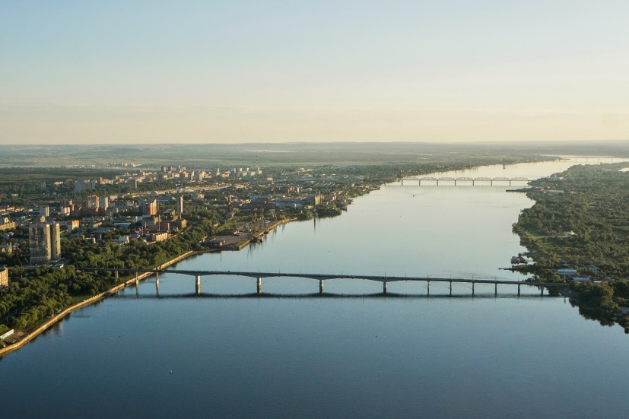
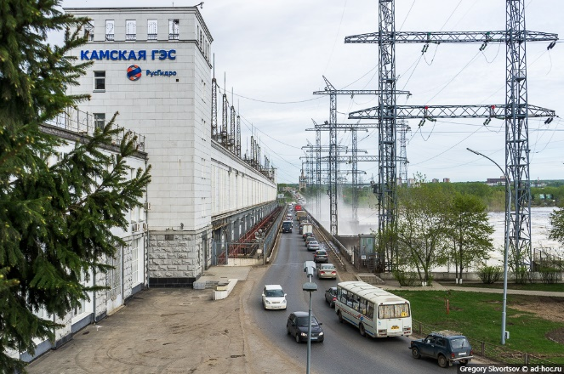
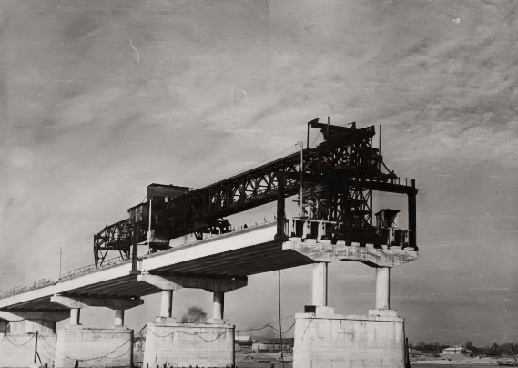
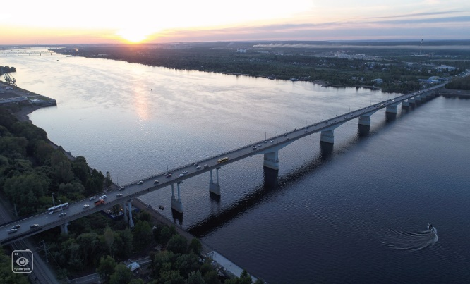
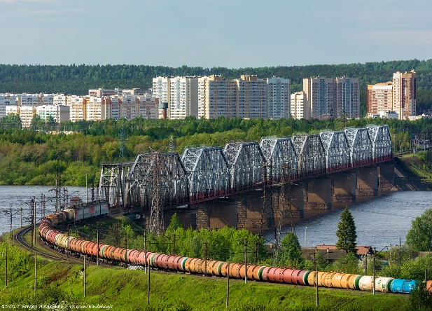
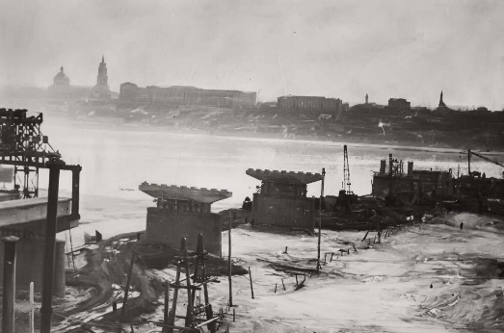
У Перми два берега
Днём основания города Перми считается дата строительства Егошихинского медеплавильного завода 4 мая 1723 года на левом берегу реки Кама. Присоединение правого берега началось с 1941 года, где был образован Кировский район и присоединен к городу Молотов (Пермь).
Размещение города на двух берегах повлекло за сбой строительство мостов между берегами, что является узнаваемой чертой нашего города.
Выполнили учащиеся 5 Р класса:
Зубова Кристина, Голдобина Юлия, Субачева Василиса, Федотова Виктория

Slide 5
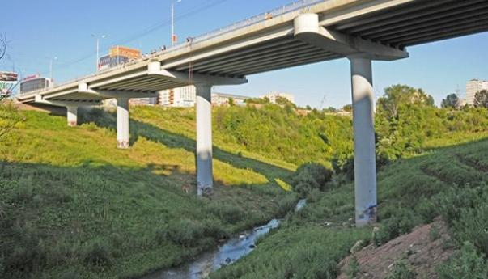
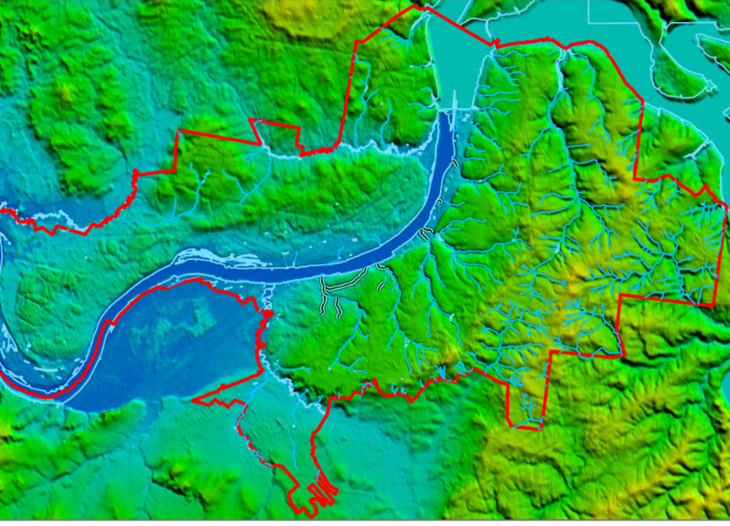
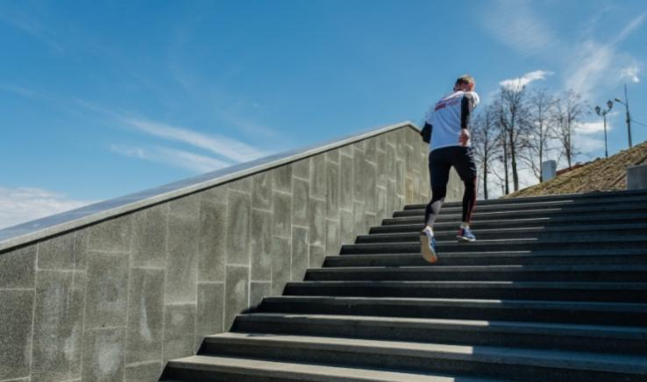
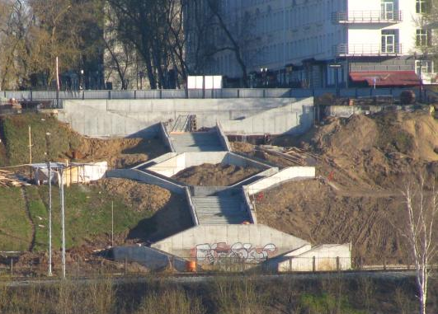
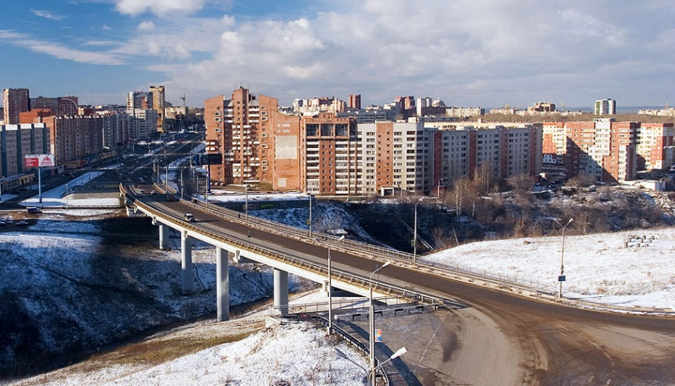
Пермские холмы
р. Егошиха
Рельеф г. Пермь — всхолмлённая равнина. Город Пермь стоит на нескольких десятках холмов. Также в городе много оврагов, которые выработаны силами малых рек. Холмы и овраги мешают прокладке дорог, поэтому для устройства транспортной сети города используются технологии возведения дамб.
А для удобства перемещения пешеходов возводятся лестницы.
Рельеф г. Пермь
Выполнили учащиеся 5 Р класса:
Лаврентьев Иван, Аптуков Рустам,
Гонцова Кристина, Зырянов Тимур, Половинкин Михаил
Средняя дамба

Slide 6
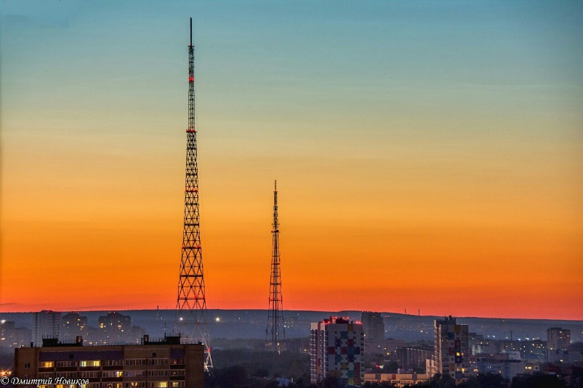
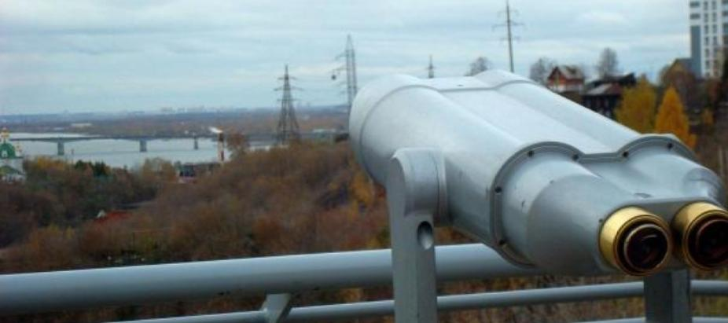
Пермские холмы
Пермские телебашни
Но холмистая местность - может быть и плюсом для устройства города. Например, установка телебашни и размещение смотровых площадок для туристов.
Таким образом, рельеф влияет на облик города за счет того, что человек для удобства жизни населения возводит специальные конструкции и адаптирует рельеф под свои нужды.
Смотровая площадка у Планетария
Выполнили учащиеся 5 Р класса:
Лаврентьев Иван, Аптуков Рустам,
Гонцова Кристина, Зырянов Тимур, Половинкин Михаил

Slide 7
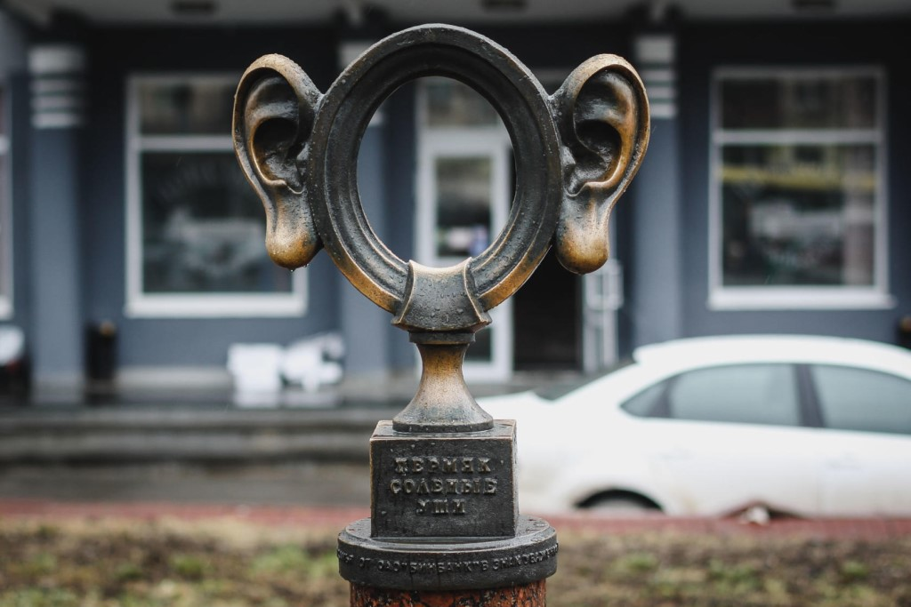
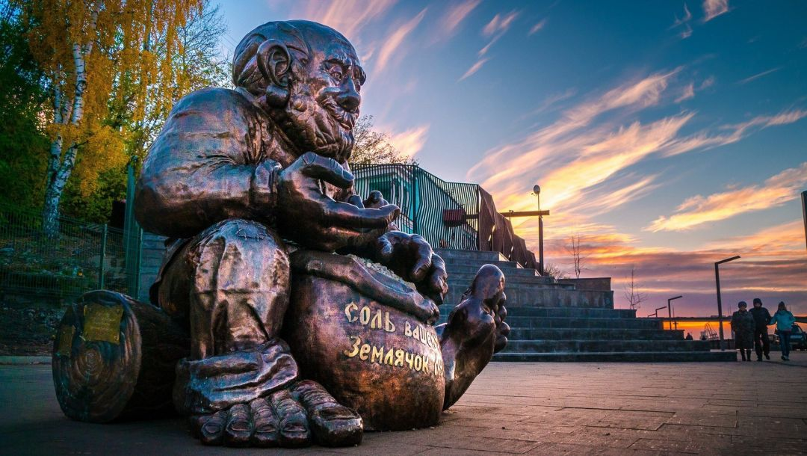
Памятники природе
Памятники, скульптуры и арт-объекты, посвященные природе Пермского края встречаются не только в крае, но и в его административном центре – городе Перми.
Такие памятники являются неотъемлемой частью облика города.
«Пермяк соленые уши» и «Землячок Лукьян» посвящены промыслу соли. Соль – полезное ископаемое, которым богат край.
Выполнили учащиеся 5 Р класса: Гусева Юлиана, Архипова Ева, Лукина Диана

Slide 8
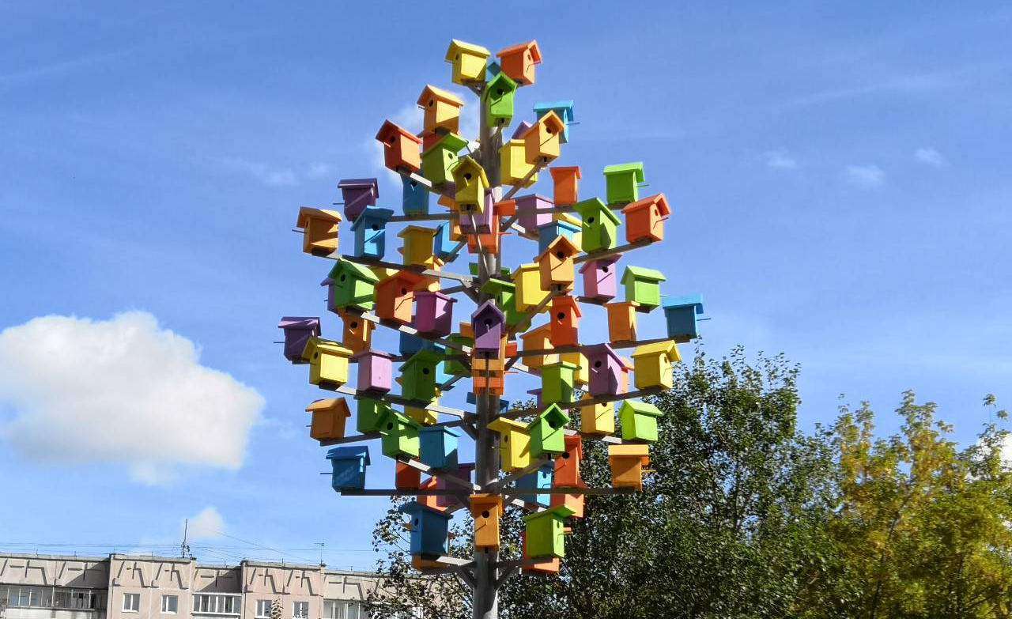
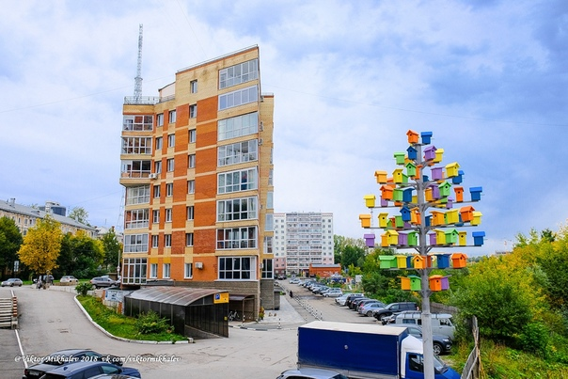
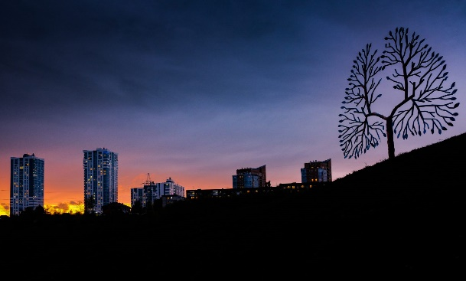
Памятники природе
Город Пермь носит звание одного из самых зеленых городов, потому что очень велика площадь городских лесов, парков и охраняемых природных территорий. Чтобы вдохновить всех пермяков на сохранение природы были открыты такие
экологические арт-объекты, как «Легкие города», «Дом ста птиц».
Выполнили учащиеся 5 Р класса: Гусева Юлиана, Архипова Ева, Лукина Диана

Slide 9
Природа и город

